Slide 1
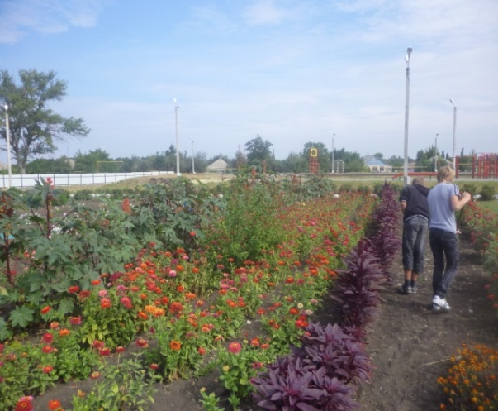
МКОУ Митрофановская средняя общеобразовательная школа
Кантемировского муниципального района
Воронежской области
Номинация:
«Учебно-опытный участок
образовательного учреждения
села»
Руководитель УОУ:
Зябкина Ольга Алексеевна
"Опыт работы ШНО "Родничок"
по организации исследовательской
деятельности на пришкольном участке"
2015 год

Slide 2
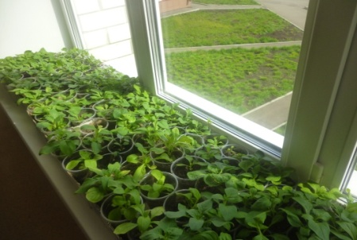
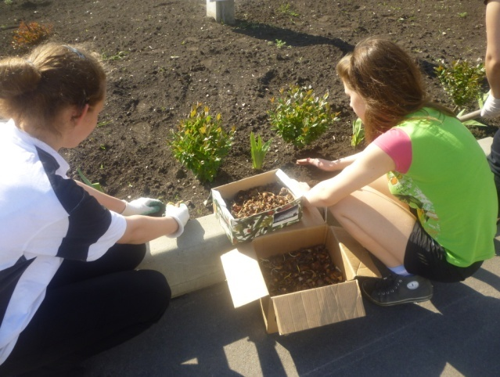
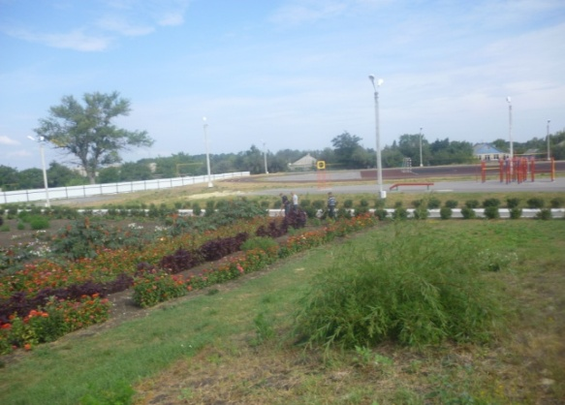
Учебно-опытный участок МКОУ Митрофановской СОШ
Участники опытнической работы – 5-11 классы
Дата создания – 2011 год
Цели работы УОУ:
1. Экологический мониторинг
2. Проектная деятельность учащихся
3. Исследовательская и опытническая работа
4. Апробирование научно-исследвательских методик
Задачи работы УОУ:
1. Формирование практических умений по выращиванию растений, проведению наблюдений и опытов
2. Развитие интереса школьников к изучению естественных наук и С/х профессиям
3. Расширение естественнонаучных знаний учащихся
4 Формирование ответственного отношения к окружающей среде

Slide 3
Организация структуры УОУ Митрофановской СОШ
Древесно-кустарниковый отдел (15% площадей)
Плодово-ягодный отдел (15% площадей)
Общая площадь
2 га
Дендрологический отдел (20% площадей)
Цветочно-декоративный отдел (40% площадей)

Slide 4
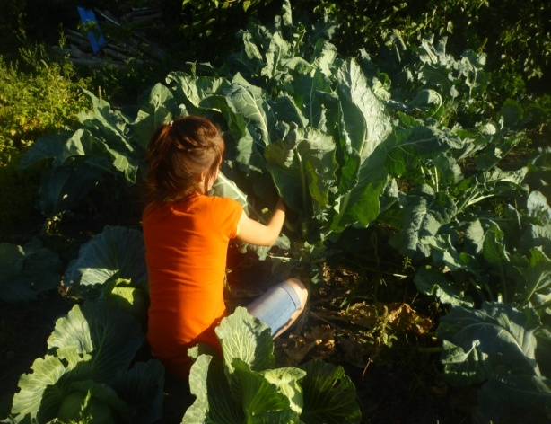
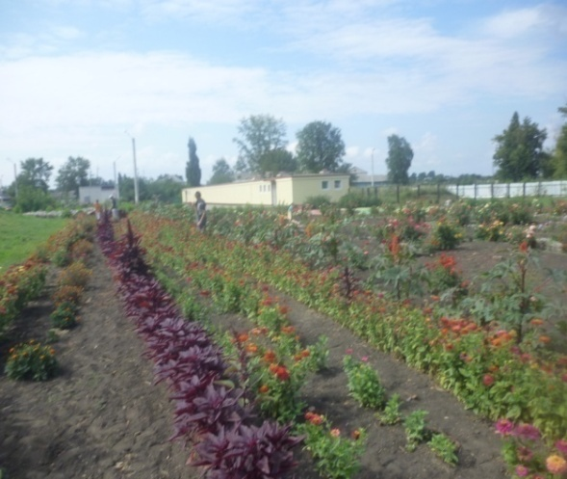
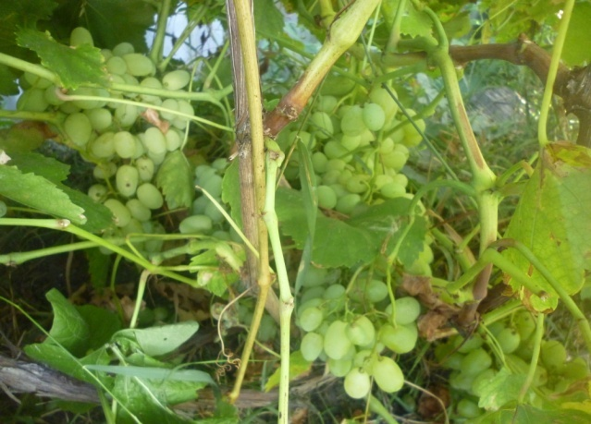
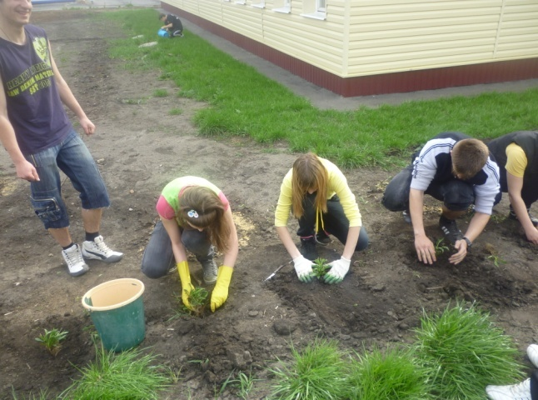
Учебно-опытническая и исследовательская работа на УОУ
Проведены опыты:
Влияние минеральных и органических удобрений на цветочно-декоративные культуры; ширины междурядий и густоты посадки на рост клещевины, обработки семян на всхожесть.
Экологическое сортоиспытание роз, петуний, плодовых деревьев.
Действие гетероауксина на приживаемость крыжовника.
Влияние различных условий произрастания на развитие луковичных.
Вегетативное размножение многолетней декоративной культуры астры альпийской.
Контейнерное выращивание цветочно-декоративных культур.
Выращивание живой изгороди, древесных растений с фитонцидной функцией, хвойных растений.
Экологическое сортоиспытание винограда.

Slide 5
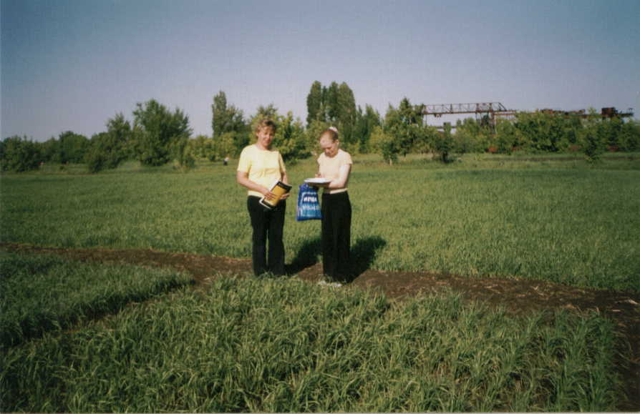
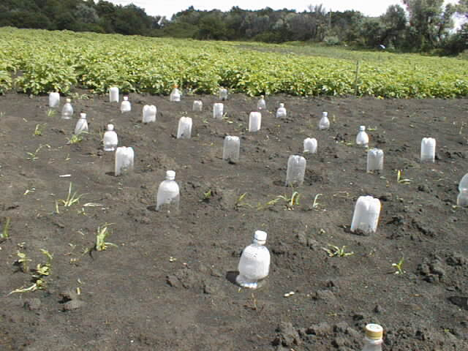
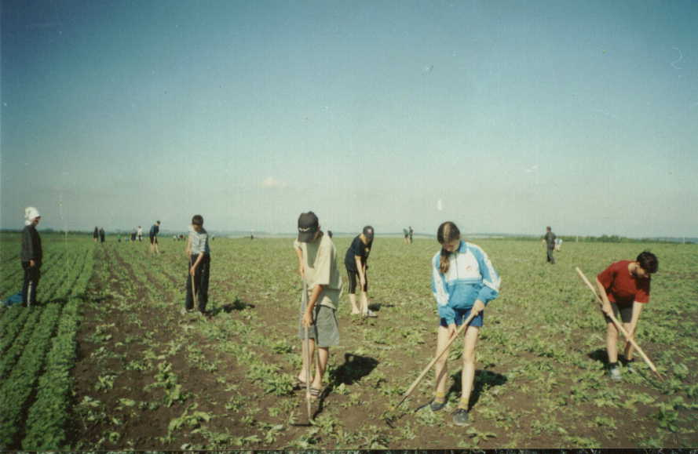
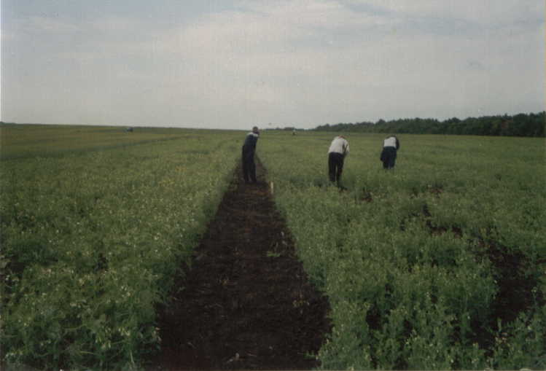
Сотрудничество с Высшими учебными заведениями, предприятиями
Митрофановское
опытное поле
ВГАУ
ВГТА
ВГПУ
Предприятия с. Митрофановки

Slide 6
Реализация программ дополнительного образования на базе УОУ
НОУ «Родничок»
Кружок «Зеленая лаборатория»
Студия декоративно-прикладного творчества
Кружок : «Ландшафтный дизайн»
Кружок: «Фитофлористика»

Slide 7
План работы на УОУ в 2015 году
Осень
Сбор семян, посадка многолетников, обработка почвы
Обрезка деревьев и кустарников, внесение удобрений
Проведение экскурсий
Участие в конкурсах «УОУ», «Юннат»
Зима
1. Снегозадержание, закупка семян, ремонт инвентаря.
2. Планирование опытнической работы на будущий год: составление технологических карт, изучение методик выращивания культур, изготовление емкостей для выращивания рассады.
Весна
1. Побелка, обрезка, удобрение деревьев.
2. Подсев семян газонной травы, цветковых, высадка рассады, полив клумб, прополка сорняков.
3.Полив саженцев, посадка кустарников и деревьев, побелка стволов, перекопка почвы у приствольных кругов.
Лето:
1.Исследовательская и опытническая работа с растениями.
2.Практическая работа по уходу за растениями УОУ.

Slide 8
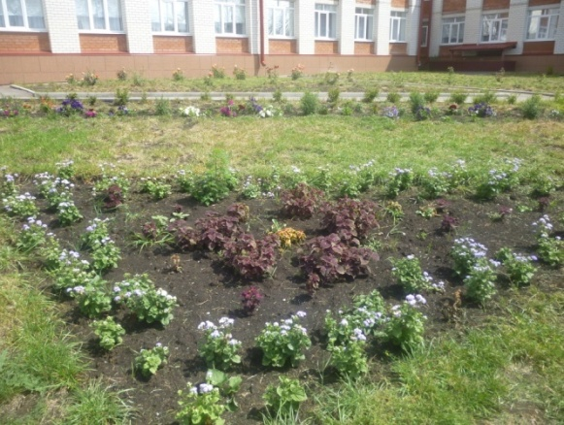
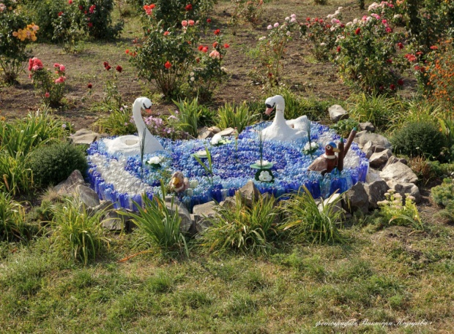
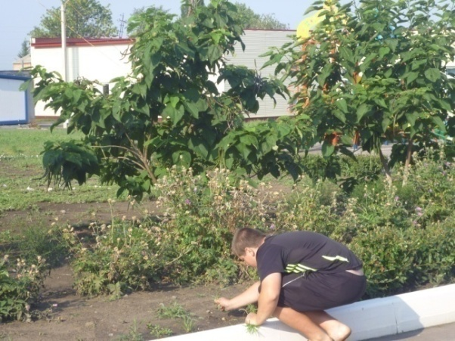
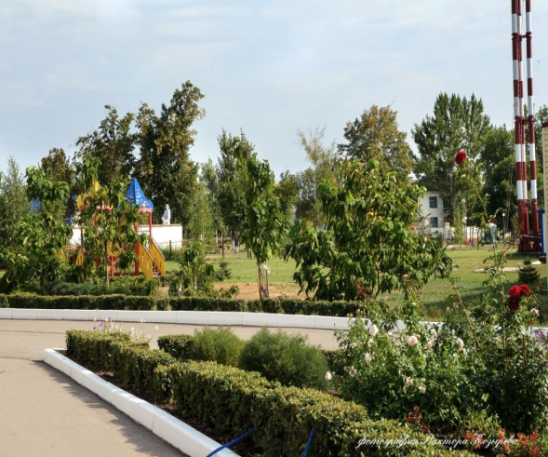
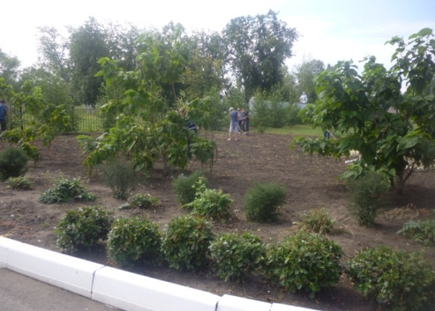
Итоги работы на УОУ в 2015 году
проведены учебные и внеклассные занятия
выполнены опыты, наблюдения, летние задания;
проведена опытническая работа с цветочно-декоративными,
плодово-ягодными и древесно-кустарниковыми растениями;
апробированы различные методики
естественнонаучной направленности;
проведен экологический мониторинг окружающей среды,
фенологические наблюдения;
осуществлена проектная деятельность
учащихся социально-культурной направленности;
организован общественно-полезный труд школьников

Slide 9
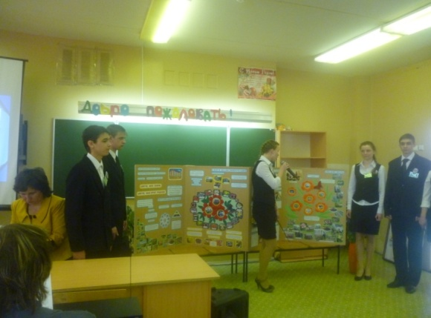
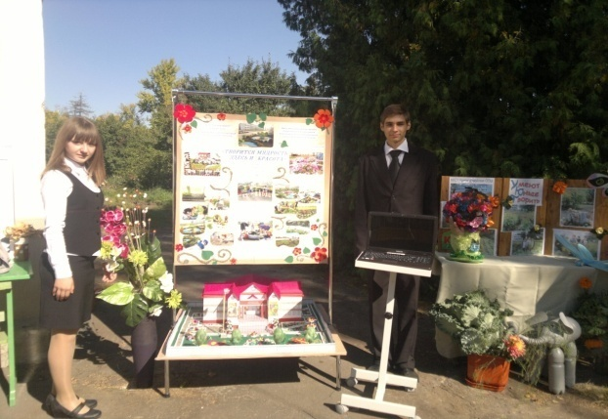
Результативность участия в конкурсах
Победители и участники конкурсов:
конкурс «Юные таланты» - 1 место,
выставки трудовых объединений школьников «Юннат»,
«Гражданин Воронежского края - гражданин России»
1 место в номинации «Благоустройство» в течение 4 лет,
«Ландшафтный дизайн – среда обитания людей»,
Акция «Цвети Земля!»,
«Подрост»,
слет ученических производственных бригад
смотр трудовых объединений школьников в номинации
«Учебно-опытный участок»,
«Юннат»,
«Планета Земля»,
конкурс программ «Природопользование»,
«Взгляд из космоса», «Покормите птиц»,
«Эколого-краеведческая программа»,
акции «Первоцвет»,
«Красная книга глазами ребенка».

